Slide 1
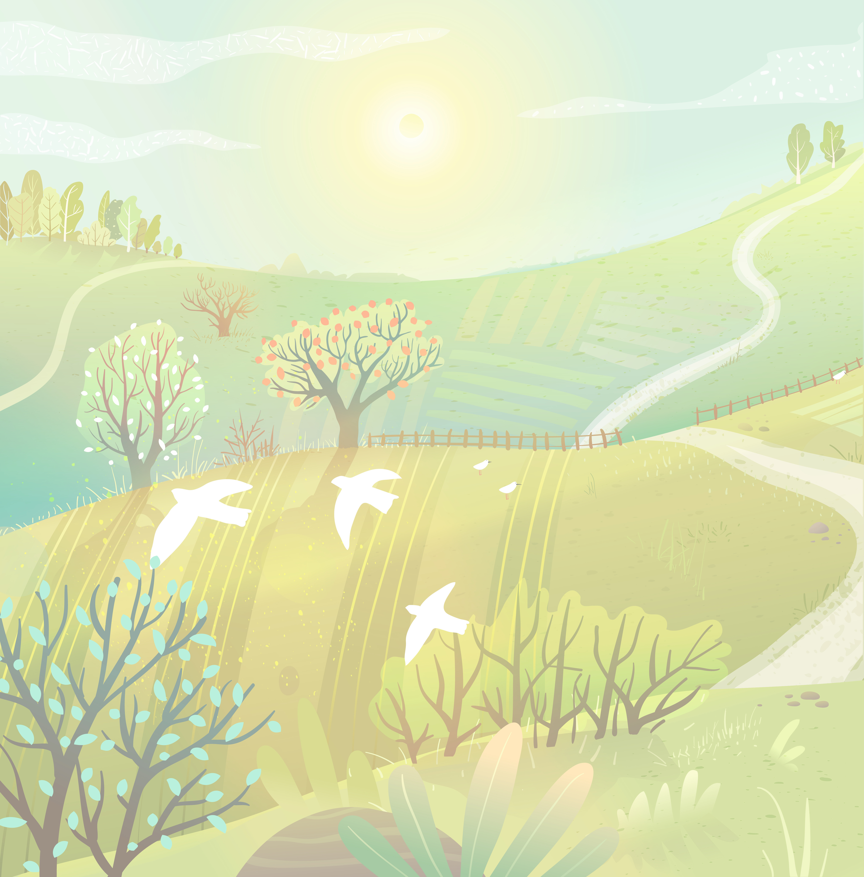
Los amigos del
BOSQUE

Slide 2
En un bosque muy especial, vivían muchos animalitos.

Slide 3

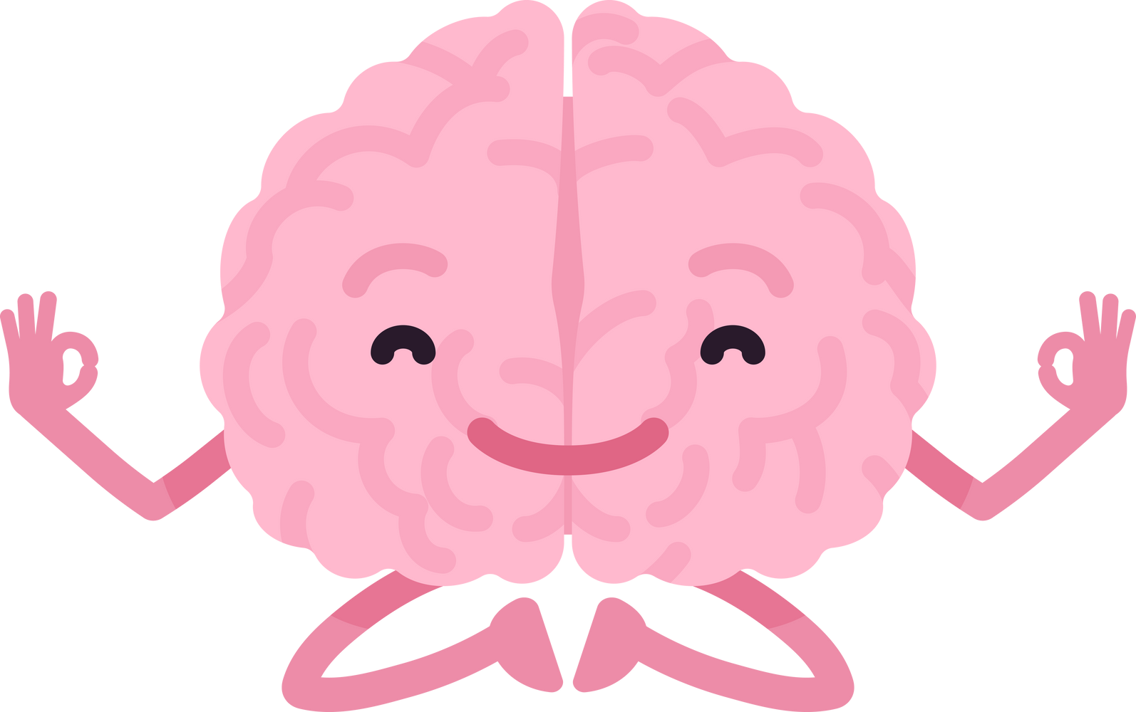

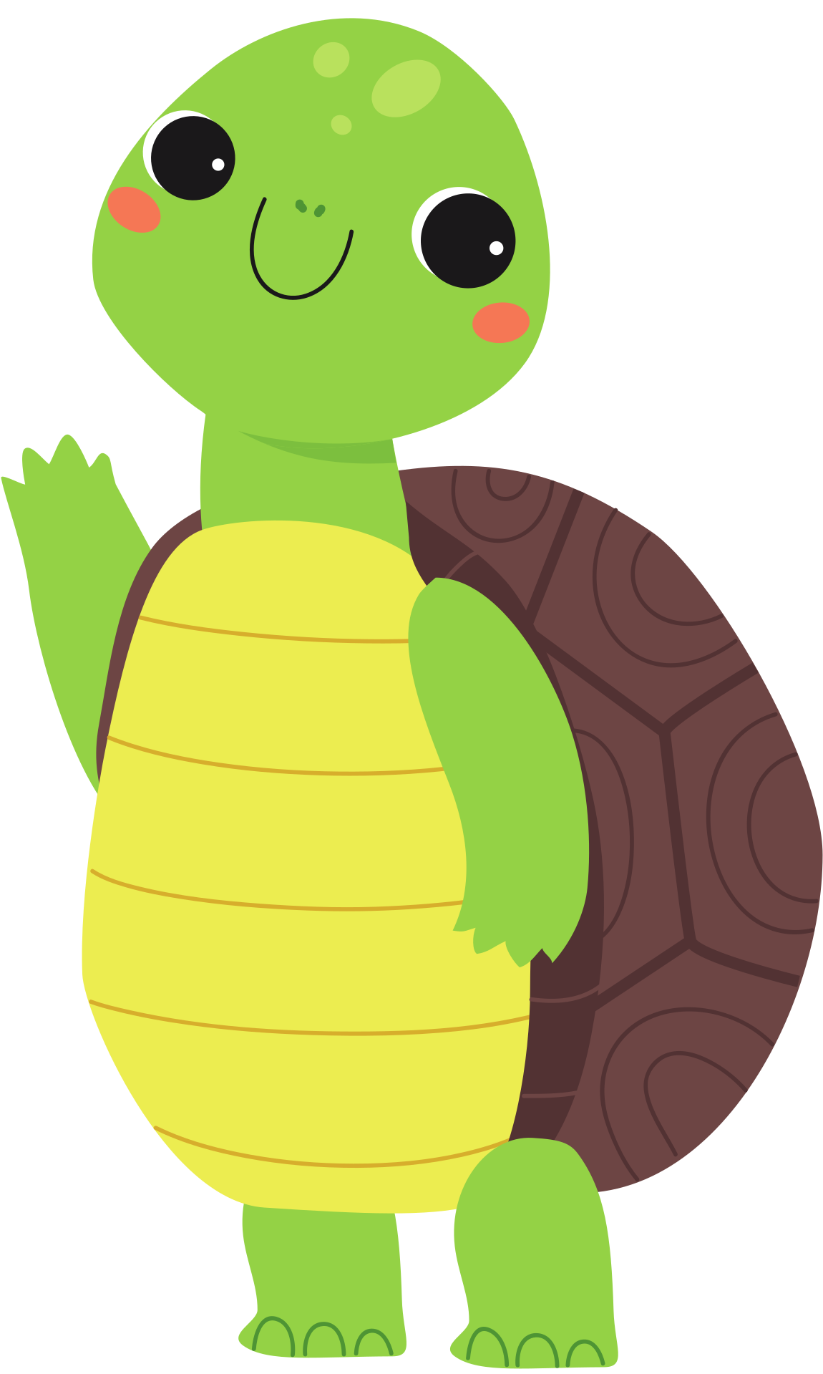
Lila, la tortuga, caminaba muy despacito pero tenía la mejor memoria.

Slide 4
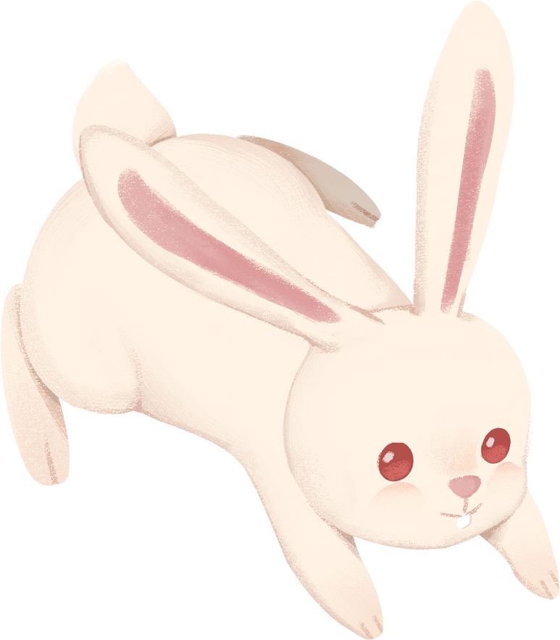
Simón, el conejo, era el más rápido de todos y siempre quería saltar alto.

Slide 5
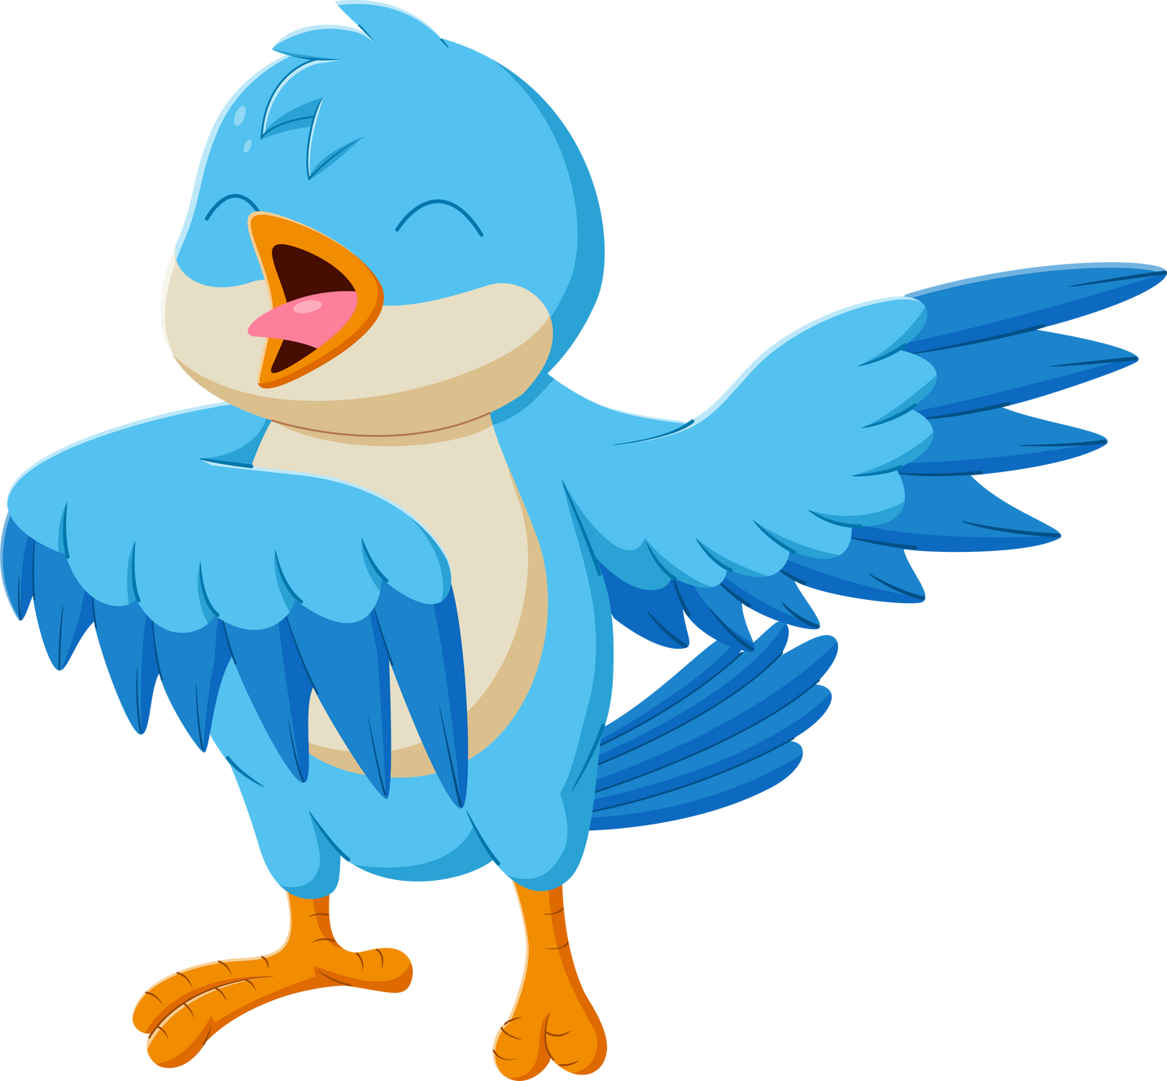


Coco, el pajarito, no podía volar como los demás, pero cantaba las canciones más bonitas del bosque.

Slide 6


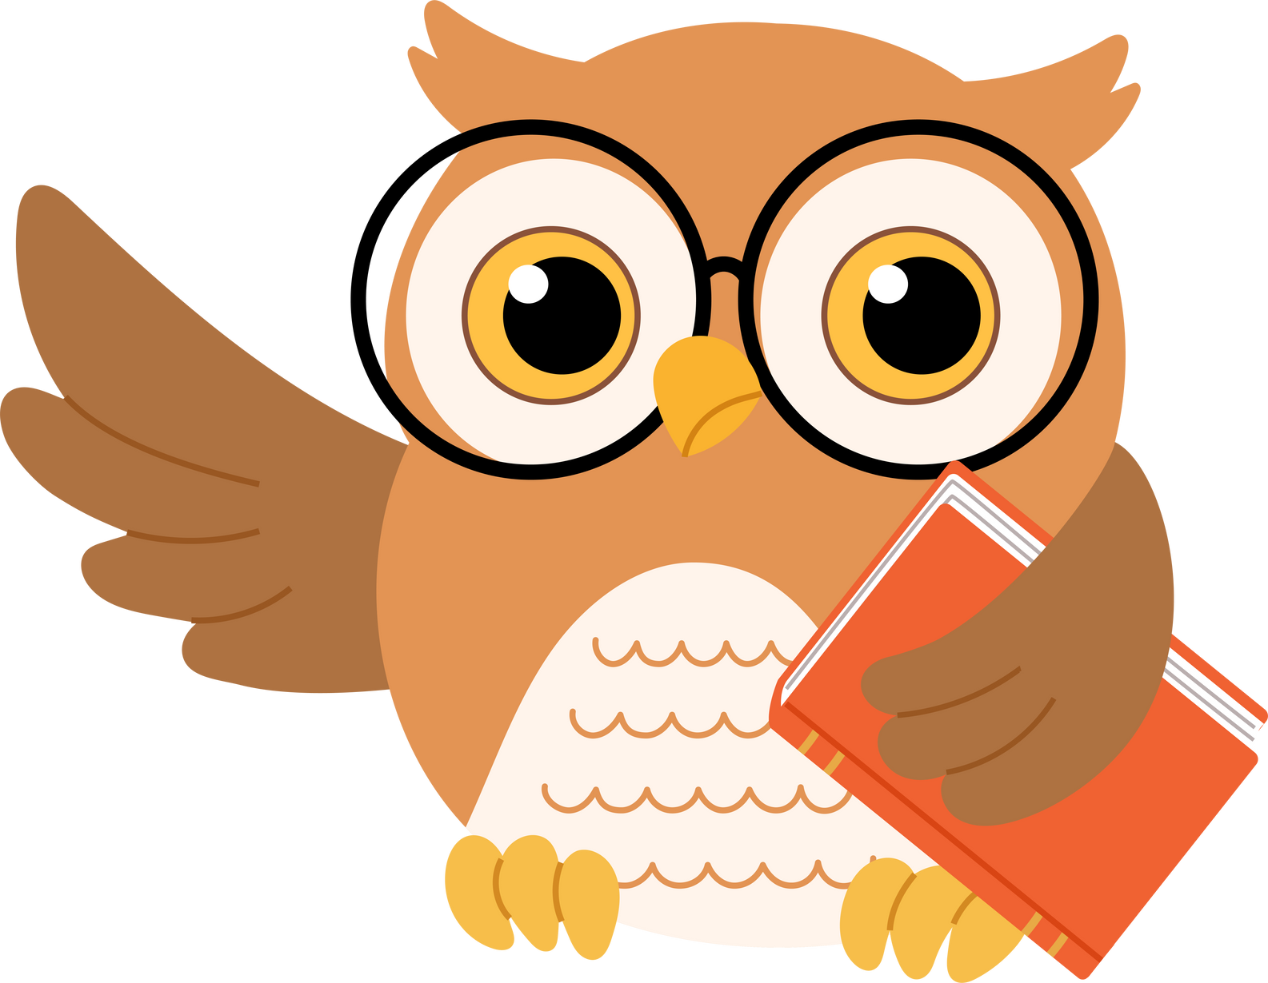
Un día, el búho sabio organizó una gran carrera hasta el árbol más viejo del bosque.
Todos estaban emocionados.

Slide 7
—¡Yo llegaré primero! —dijo Simón, dando un gran salto.
—Yo iré a mi ritmo —respondió Lila con una sonrisa.
—Tal vez no vuele, pero los animaré con mi canto —agregó Coco.

Slide 8
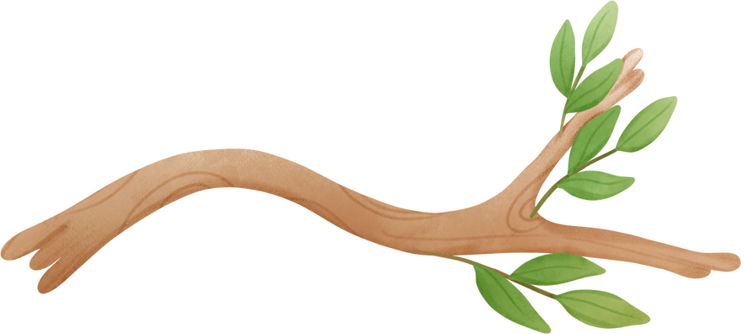
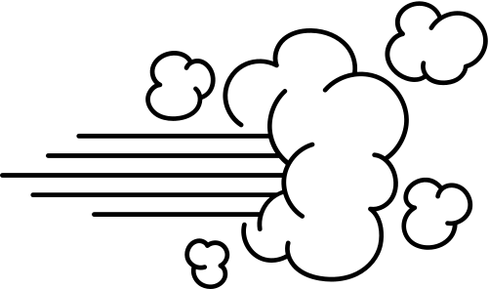
Cuando comenzó la carrera, Simón avanzó rápidamente, pero al mirar atrás, vio que Lila iba muy despacio y Coco se esforzaba en trepar una rama caída.

Slide 9


—Si sigo corriendo solo, ¿con quién celebraré al final? —pensó Simón.
Así que decidió esperar a sus amigos.
—¡Vamos juntos! —dijo animándolos.

Slide 10
Lila avanzó con paciencia y Coco cantó una canción que les dio fuerzas para seguir. Cuando los tres llegaron al árbol, los demás animales los recibieron con aplausos.

Slide 11

—¡Ganamos juntos! —dijeron abrazándose.

Slide 12
El búho sabio sonrió y les dijo:
—Hoy aprendieron algo más importante que ganar: cuando nos ayudamos y respetamos, todos llegamos lejos.

Slide 13
Desde ese día, en el bosque entendieron que cada uno es especial a su manera, y que juntos podían hacer cosas maravillosas.

Slide 14
El Fin

Slide 15
Preguntas
¿Por qué Simón, el conejo, decidió esperar a sus amigos en la carrera?
¿Cómo ayudó Coco, el pajarito, en la carrera si no podía volar?
¿Qué aprendieron los animalitos al final del cuento?

Slide 16


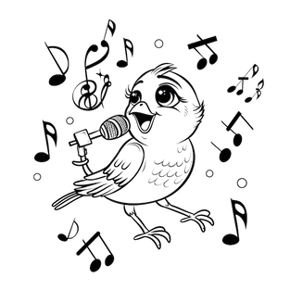
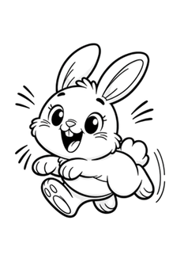
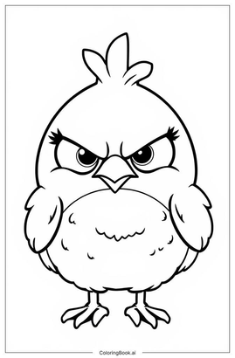
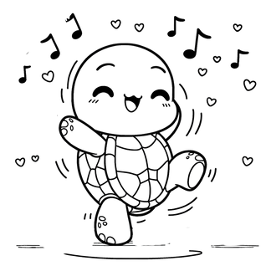
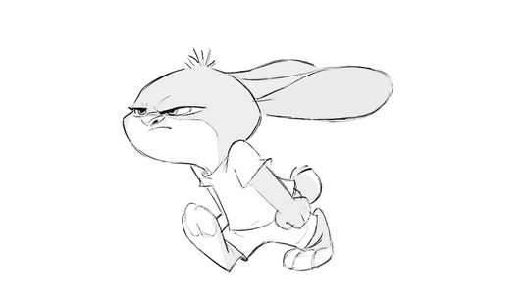
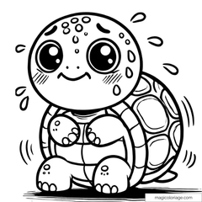
¿En qué situación se observa una buena convivencia?

